Slide 1
CHÀO MỪNG CÔ VÀ CÁC BẠN ĐẾN VỚI PHẦN THUYẾT TRÌNH CỦA NHÓM EM
Thành viên trong nhóm:
1. Bùi Thị Trúc Linh
2. Quan Thanh Ngọc
3. Nguyễn Hồng Yến Nhi

Slide 2
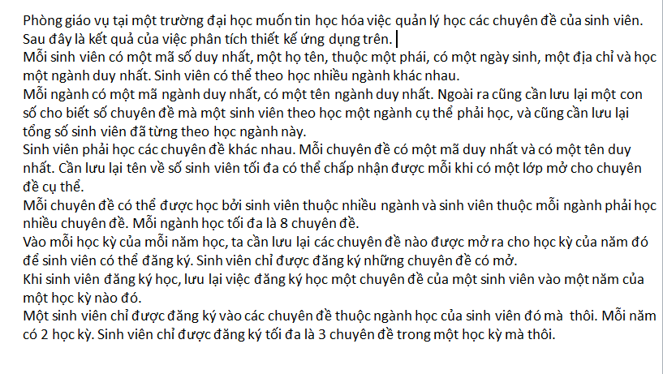
Nội dung đề tài

Slide 3
Phân tích UseCase
Bước 1 : Xác định các actor
Bước 2: Xác định các UseCase
Bước 3: Biểu đồ UseCase
Bước 4: Đặc tả Usecase

Slide 4
Xác định Actor
Sinh Viên
Cán bộ
ADMIN

Slide 5
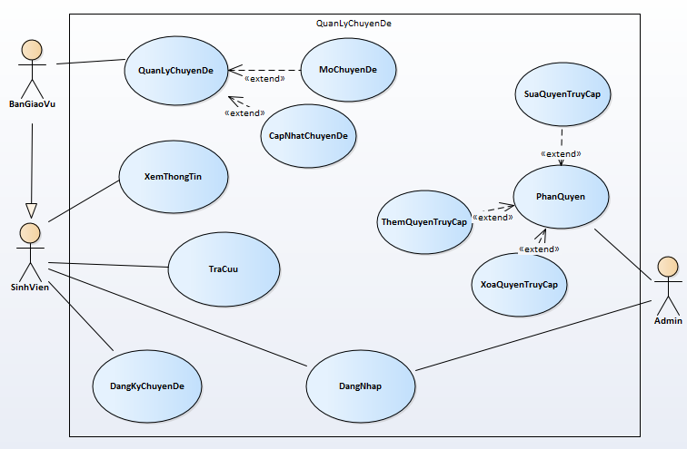
Xác định UseCase

Slide 6
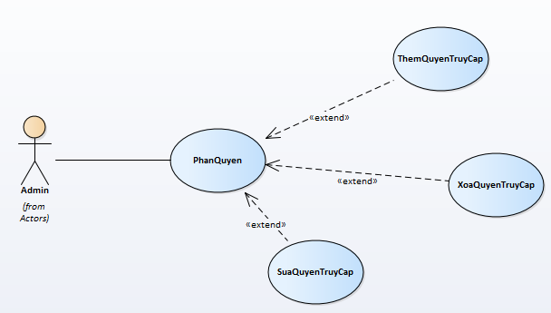
Usecase phân quyền

Slide 7
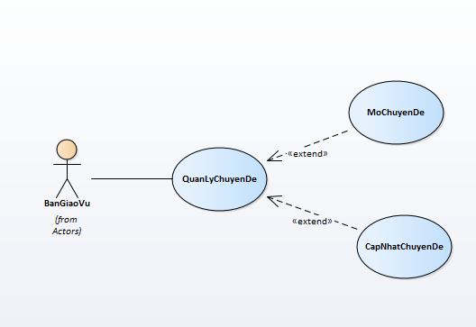
Usecase quản lý chuyên đề

Slide 8
Đặc tả UseCase
Name | Đăng nhập.
Actor | Sinh viên. Ban giáo vụ Admin.
Description | Phân quyền thành viên sử dụng hệ thống.
Goal | Sử dụng đúng phân quyền chức năng
Pre-condition | Đăng nhập vào hệ thống và thực hiện chức năng.
Trigger | Click vào “đăng nhập”
Post-condition | Đăng nhập thành công và thực hiện được chức năng cụ thể.
Normal flow | Truy cập vào CSDL để kiểm tra thông tin nhanh thành viên đăng nhập. Nếu đăng nhập thành công chức năng hệ thống sẽ căn cứ vào mức độ phân quyền để cho phép người dung thao tác.
Altemative flow | Khi đăng nhập người đăng nhập nên chọn đúng phân quyền của mình.
Exception flow | Không có tài khoản sản, đăng kí hoặc xin cấp quyền bởi admin.

Slide 9
Name | Tra cứu
Actor | Sinh viên. Cán bộ. Admin.
Description | Giúp sinh viên cán bộ admin tra cứu các thông tin
Goal | Hiển thị các thông tin tra cứu
Pre-condition | Nhập thông tin muốn tìm vào khung tìm kiếm.
Trigger | Nhấn nút tìm kiếm.
Post-condition | Thông tin có từ khóa gần đúng nhất với từ khóa được nhập sẽ hiện ra.
Normal flow | Truy cập vào CSDL so sánh thông tin so người dùng nhập với thông tin trong CSDL. Nếu không có sẽ báo không tìm được.
Altemative flow | Phải nhập đúng thông tin cần tìm.
Exception flow | Lỗi hệ thống bị quá tải.

Slide 10
Name | Thông tin sinh viên
Actor | Sinh viên.
Description | Hiển thị thông tin của sinh viên.
Goal | Giúp sinh viên kiểm tra đã đúng thông tin, hoặc đã cập nhật thời khóa biểu ( đăng kí được môn học ) hay chưa.
Pre-condition | Đăng nhập thành công với chức sinh viên
Trigger | Nhấn vào nhãn “thông tin cá nhân”
Post-condition | Hiện ra bảng thông tin của sinh viên.
Normal flow | So sánh với CSDL nếu đăng nhập thành công sẽ hiện đúng ra thông tin sinh viên ứng với mã số đăng nhập riêng của từng sinh viên.
Altemative flow | Phải đăng nhập với phân quyền sinh viên đúng
Exception flow | Lỗi hệ thống bị quá tải. Sinh viên chưa cập nhật thông tin.

Slide 11
Name | Đăng ký chuyên đề.
Actor | Sinh viên.
Description | Đưa chuyên đề muốn học vào thời khóa biểu.
Goal | Đăng ký thành công
Pre-condition | Chuyên đề được mở và còn đủ vị trí để học.
Trigger | Nhấn dấu check vào chuyên đề muốn học.
Post-condition | Chuyên đề được mở và còn đủ vị trí để học.
Normal flow | So sánh với CSDL nếu chuyên đề chưa đăng ký, không trùng thời gian học, và còn đủ vị trí học sẽ được đăng ký.
Altemative flow | Chuyên đề muốn học không được trùng với thời gian học với một chuyên đề đã đăng ký.
Exception flow | Lỗi hệ thống bị quá tải. Chuyên đề muốn học đã hết lớp hoặc bị xóa. Giới thiệu sinh viên qua lớp khác có cùng chuyên đề vào thời gian học khác

Slide 12
Name | Mở Chuyên Đề
Actor | Cán bộ phòng giáo vụ
Description | Mở một chuyên đề mới
Goal | Dữ liệu về chuyên đề mới được thêm vào cơ sở dữ liệu của Chuyên đề
Pre-condition | Đăng nhập thành công với quyền cán bộ
Trigger | Click vào “Mở chuyên đề”
Post-condition | Hiện dữ liệu của chuyên đề mới Dữ liệu chuyên đề mới được lưu vào cơ sơ dữ liệu của chuyên đề
Normal flow | Đăng nhập Thêm thông tin chuyên đề mới Lưu lại thông tin chuyên đề mới
Altemative flow | Nếu thông tin chuyên đề bị sai thì chuyển qua Cập nhật chuyên đề để thay đổi. Chuyên Đề không đủ số lượng sinh viên mở thêm lớp. Chuyển qua cập nhật chuyên đề
Exception flow

Slide 13
Name | Cập nhật Chuyên đề
Actor | Cán bộ phòng giáo vụ
Description | Xóa/sửa kiểm tra thông tin chuyễn đề.
Goal | Dữ liệu mới về các thông tin chuyên đề được cập nhật
Pre-condition | Đăng nhập thành công, Thông tin chuyên đề
Trigger | Click vào “Cập Nhập Chuyên đề”
Post-condition | Hiện dữ liệu mới về thông tin Chuyên đề được cập nhật
Normal flow | Đăng nhập Lấy thông tin chuyên đề Cập nhật dữ liệu mới Lưu lại cập nhật
Altemative flow | Nếu chuyên đề mới thì tạo mới chuyên đề chuyển qua Mở Chuyên Đề.
Exception flow

Slide 14
Name | Phân quyền đăng nhập
Actor | Admin
Description | Admin phân quyền chức năng cho từng đối tượng
Goal | Mỗi đăng nhập của từng đối tượng sẽ có chức năng riêng
Pre-condition | Đăng nhập với quyền Admin
Trigger | Click vào “Phân quyền”
Post-condition | Một cán bộ có thể thực hiện các chức năng cán bộ. Một sinh viên mới có thể thực hiện các chức năng sinh viên.
Normal flow | Đăng nhập Phân quyền các chức năng cho từng đối tượng cụ thế Xóa hoặc thêm chức năng cho từng đối tượng cụ thể
Altemative flow
Exception flow

Slide 15
Name | Cập nhật phân quyền
Actor | Admin
Description | Admin cập nhật một sinh viên, ban giáo vụ mới có thể đăng nhập với chức năng sinh viên, ban giáo vụ
Goal | Một sinh viên, ban giáo vụ mới có thể đăng nhập với chức năng sinh viên, ban giáo vụ
Pre-condition | Đăng nhập thành công với quyền Admin, Thông tin sinh viên
Trigger | Click vào “Cập Nhập Phân Quyền”
Post-condition | User có thể đăng nhập thực hiện đúng chức năng
Normal flow | Đăng nhập Lấy thông tin user Phân quyền các chức năng cho user Xóa phân quyền user không còn học
Altemative flow
Exception flow

Slide 16
Cám ơn mọi người đã lắng nghe phần thuyết trình của nhóm ^^

